Slide 1
중고거래 · AI 사기 탐지 시스템
당근 클론 프로젝트
발표자 주정현
React · FastAPI · 로컬 LLM · 멀티에이전트
1

Slide 2
INTRO
"택배로 보내드릴게요. 계좌로 먼저 입금해 주시겠어요?"
"직거래만 해요. 이건 사기 신호입니다."
중고거래 사기는 대화 한 줄에서 시작됩니다.
그래서 만들었습니다 — AI가 사기를 잡아내는 중고거래 앱
오늘 발표에서 볼 것
프론트엔드
백엔드
기능
멀티에이전트
향후 계획
2

Slide 3
WHY
왜 만들었나 — 중고거래 사기, 얼마나 심각한가
중고거래 시장은 커졌지만 사기도 함께 늘었다. 4년 내내 8만 건 안팎 — 2024년엔 하루 약 270건 꼴로 신고됐다.
하루 약 270건 신고 · 2024년
5.1조 원 당근 연간 거래액(2023)
경찰 대응은 이미 포화 상태.
사람이 다 못 잡는다면, 플랫폼이 스스로 걸러야 한다.
→ 그래서 AI가 사기를 잡는 중고거래 앱을 만들었다.
출처: 경찰청 사이버사기범죄 현황 — 국회 양부남 의원실 제출자료(세계일보 2024.12.3) · * 2024년 1~10월, 연말 10만 건 초과 전망
3

Slide 4
OVERVIEW
당근 프로젝트 전체 흐름
사용자가 화면에서 요청하면 → 서버가 처리하고 → DB에 저장한다. 사기 조사처럼 무거운 일은 서버가 AI를 부른다.
사용자
프론트엔드
백엔드
데이터
웹 브라우저
React + Vite
FastAPI
SQLite
AI 엔진 (모두 로컬 실행 · 백엔드가 필요할 때 호출)
gemma3:12b
CLIP
ko-sroberta
pHash
조사·판매글 초안
사진 뜻 이해
의미 검색
사진 도용 탐지
4

Slide 5
TECH STACK
기술 스택 — 무엇을 왜 썼나
React
FastAPI
SQLite
로컬 LLM
프론트엔드 UI 라이브러리
파이썬 백엔드 프레임워크
파일 하나로 된 DB
gemma3 · CLIP 등 AI
왜 React?
화면을 '컴포넌트(부품)'로 쪼개 만들어서 코드 재사용성이 좋다. 버튼·카드·모달을 한 번 만들어 여러 화면에서 다시 씀.
발표자 의견
화면이 많은 이 앱에는 컴포넌트로 재사용하는 React가 잘 맞았다. 다만 화면이 더 커지면 라우터 도입을 고려할 만하다. 백엔드는 코드가 간결하고 문서가 자동 생성되는 FastAPI가 학습·개발 속도에 큰 도움이 됐다.
5

Slide 6
PART 1
프론트엔드
사용자가 보고 클릭하는 화면 — React로 만든 페이지들
6

Slide 7
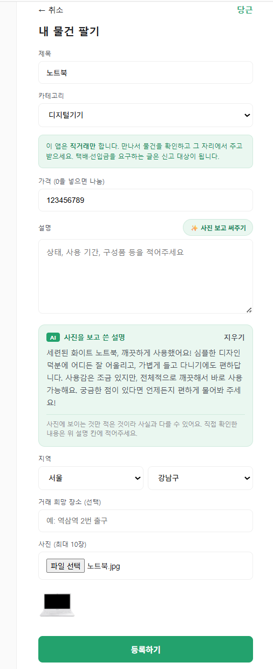
FRONTEND ①
프론트엔드 — 매물 등록 화면
제작 시 중요했던 점
AI 글과 판매자 글 분리
AI 초안을 판매자 입력과 안 섞고 따로 보관 → 판매자가 골라 쓰게
무거운 AI는 버튼 눌렀을 때만
설명 생성은 5~15초 걸려서, 사진 고르는 즉시가 아니라 버튼 클릭 시 호출
없는 정보는 지어내지 않게
모델명·정품 여부는 사진으로 모르니 프롬프트로 강하게 차단
7

Slide 8
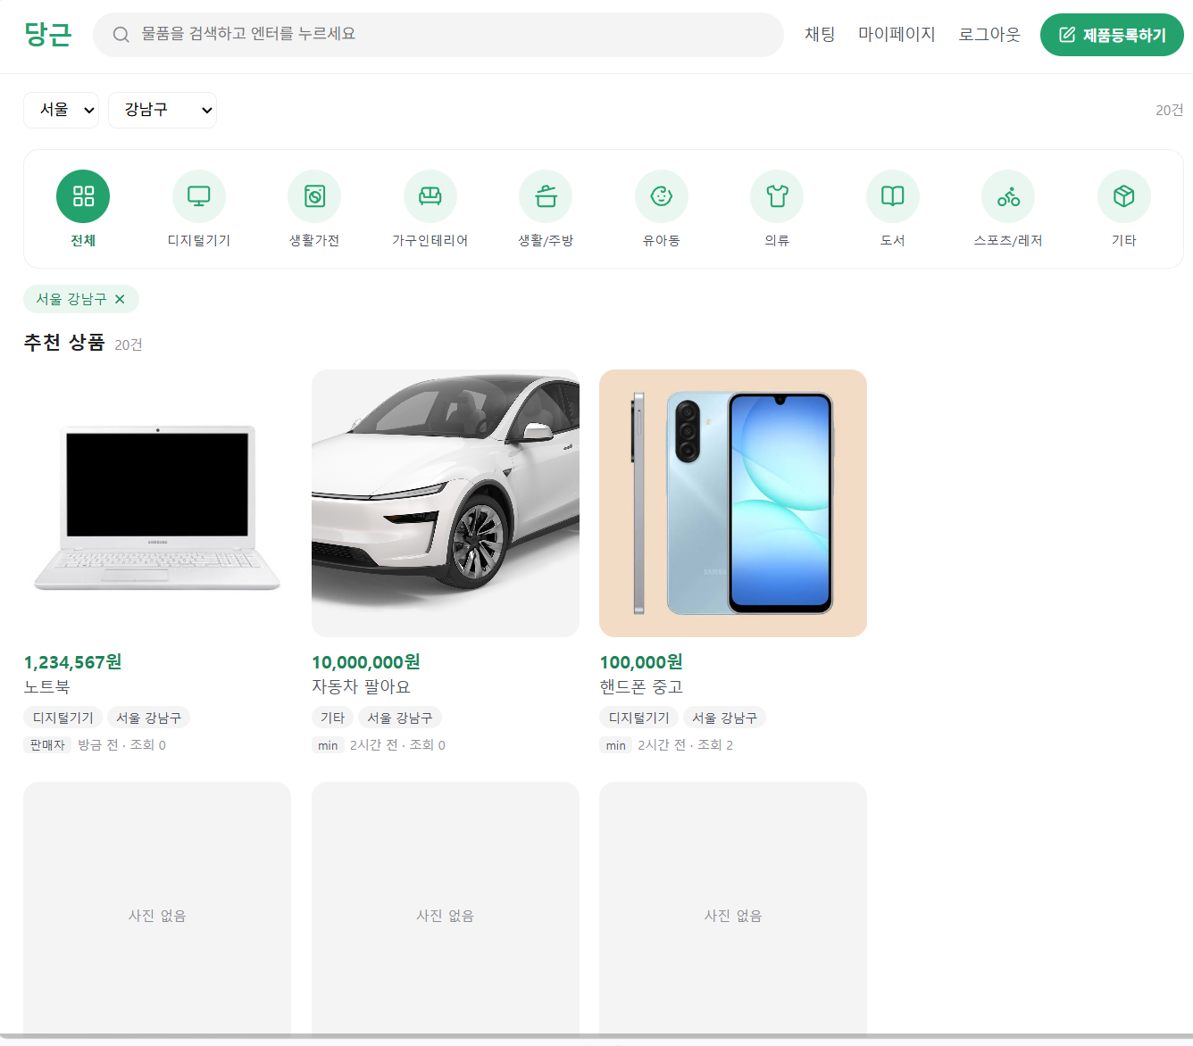
FRONTEND ②
프론트엔드 — 매물 목록 · 검색 화면
제작 시 중요했던 점
카드는 재사용 컴포넌트
매물 하나 = PostCard 컴포넌트. 목록·검색·찜 어디서나 재사용
검색은 여러 방식을 한 창에서
글자·초성·뜻·사진 — 각각 다른 API지만 사용자는 한 검색창에서
서버가 목록·필터를 계산
지역·카테고리·정렬을 서버가 처리 → 화면은 받아 그리기만
8

Slide 9
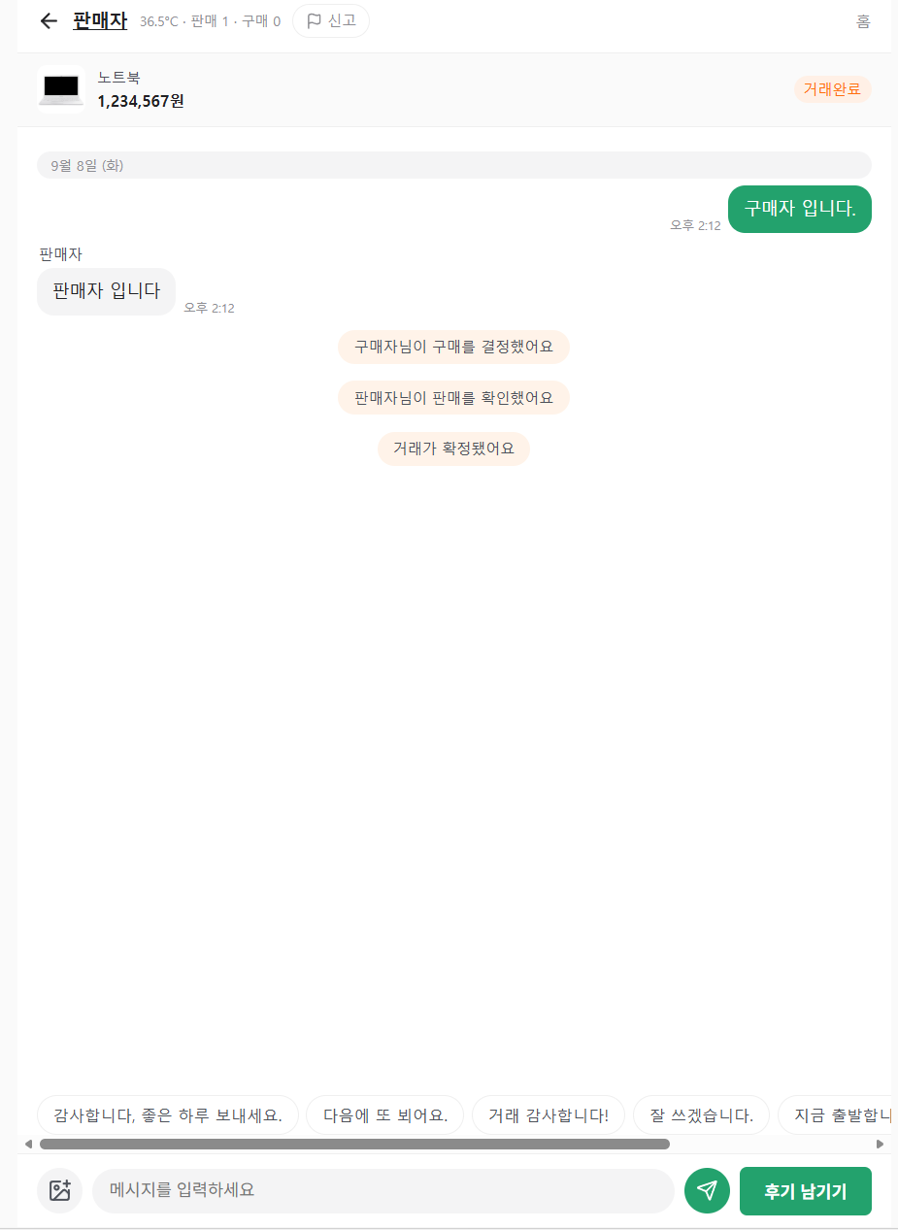
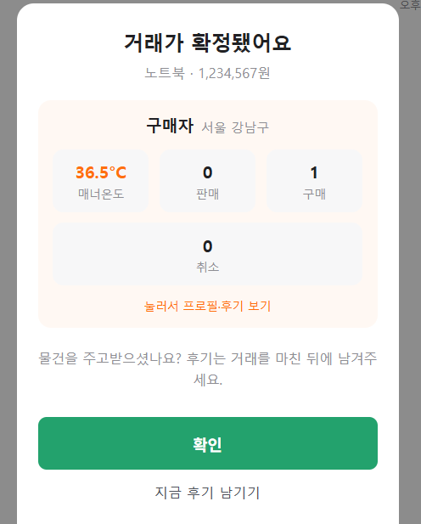
FRONTEND ③
프론트엔드 — 채팅방 (실시간)
제작 시 중요했던 점
연결은 useRef에 보관
WebSocket 객체를 화면 다시 그려도 안 끊기게 useRef 상자에 담음
http → ws 주소 변환
WebSocket은 규약이 달라 ws://로 바꿔야 브라우저가 연결 허용
화면 벗어나면 연결 정리
방을 나가면 ws.close()로 연결을 닫아 자원 낭비 방지
① 채팅 · 거래확정
② 거래 확정 모달
9

Slide 10
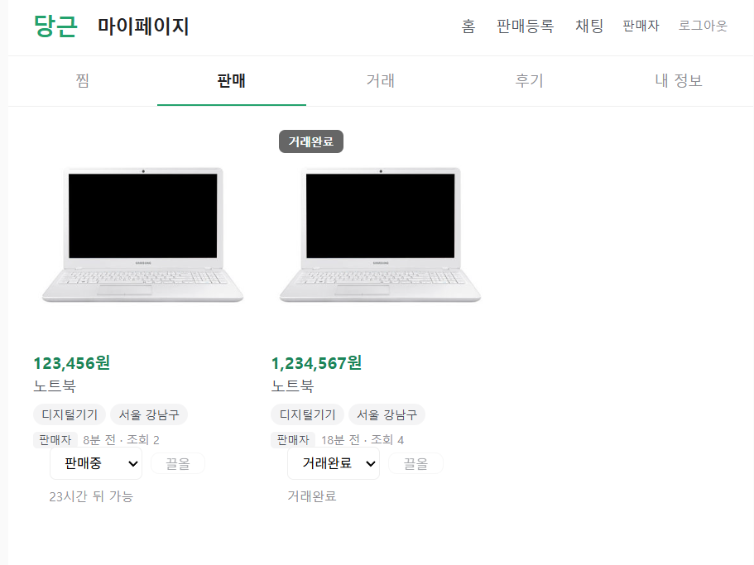
FRONTEND ④
프론트엔드 — 마이페이지
한 사람의 활동을 한곳에 모았다. 5개 탭으로 나눠서 보여준다.
찜
관심 있어 저장해둔 매물 모아보기
판매
내가 올린 매물 · 상태 관리(판매중/거래완료) · 끌올
거래
사고판 거래 내역 확인
후기
거래 상대와 주고받은 후기 (매너온도)
내 정보
프로필·비밀번호·주소 수정, 회원 탈퇴
마이페이지 — 판매 탭
10

Slide 11
PART 2
백엔드
화면 뒤에서 데이터를 처리·저장하는 서버 — FastAPI
11

Slide 12
BACKEND ①
백엔드 — FastAPI란?
FastAPI = 파이썬으로 API 서버를 만드는 웹 프레임워크. 코드가 간결하고, 문서(/docs)가 자동 생성된다.
데코레이터가 하는 일 (그림으로)
@router.post ← 라벨(데코레이터)
브라우저 요청
POST /posts
create_post() 함수 실행
매물 저장 · 응답
→ @를 함수 위에 '라벨'처럼 붙여, 어떤 주소·방식의 요청이 오면 이 함수를 실행할지 정해준다. 함수 본체는 안 건드림.
백엔드 특징
보안도 신경 썼습니다
라우터로 기능 분리 auth·posts·chats·reports·search·admin
비밀번호는 bcrypt 해시로 저장 원문 저장 X — 털려도 못 알아냄
ORM으로 DB 다루기 SQLAlchemy — SQL 없이 객체로
JWT 토큰 인증 로그인한 사람만 접근
WebSocket 채팅 실시간 통신
production 모드 안전설정 허용 주소만·문서 닫힘·코드 노출 X
12

Slide 13
BACKEND ②
백엔드 — 데이터베이스 (SQLite)
왜 SQLite? (MySQL 아님)
핵심 테이블 관계 (13개 중)
MySQL은 서버를 따로 띄워야 하는 DB. 이 프로젝트는 1인 개발·데모라 파일 하나(danggeun.db)가 곧 DB인 가벼운 SQLite를 골랐다.
post_images
users 회원
posts 매물
chat_rooms
reports 신고
messages
reviews 후기
warnings 경고
화살표 = 1:N (회원 한 명이 매물 여럿, 매물 하나에 사진·채팅 여럿)
전체 테이블 13개
users
posts
post_images
favorites
chat_rooms
messages
reports
reviews
warnings
withdrawals
admin_notices
admin_actions
search_logs
13

Slide 14
PART 3
핵심 기능
사용자가 실제로 쓰는 기능 — 검색 · 채팅 · AI 도우미
14

Slide 15
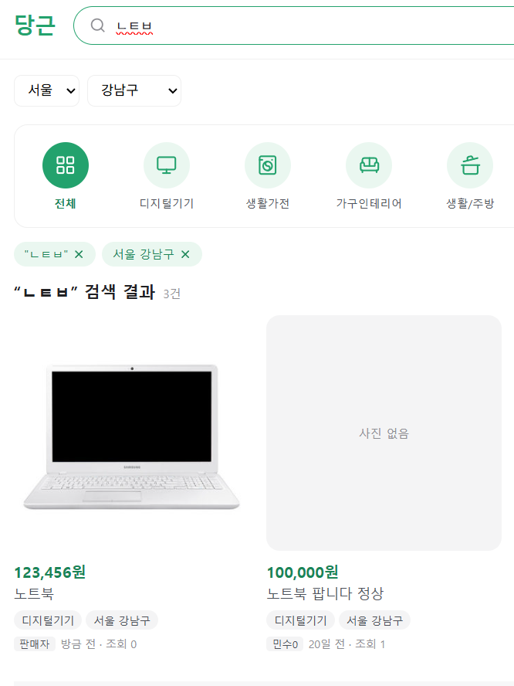
FEATURES ①
핵심 기능 — 똑똑한 검색
검색창 하나에 여러 방식
1
자동완성·오타보정 비슷한 제목 추천, 오타도 잡음
2
초성 검색 'ㄴㅌㅂ'→'노트북'
3
의미 검색 '노트북'으로 '랩탑'도 (ko-sroberta)
4
사진으로 검색 비슷한 매물 찾기 (CLIP)
5
질의 해석 말뜻을 AI가 풀어줌 (gemma3)
6
인기 검색어 많이 찾은 단어 순위
자음(초성) 검색 — 'ㄴㅌㅂ' → 노트북
15

Slide 16
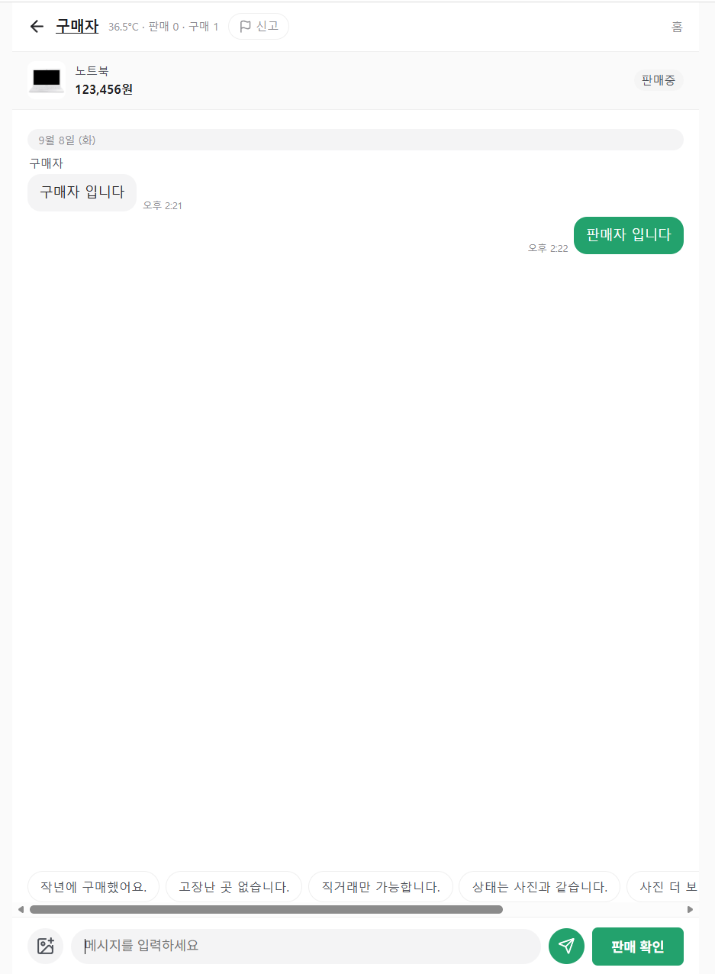
FEATURES ②
핵심 기능 — 실시간 채팅 (WebSocket)
왜 WebSocket?
일반 요청(REST)은 '묻고 답하면 끊김'이라 실시간 채팅엔 부적합. 연결을 계속 열어두고 양방향으로 주고받는 WebSocket을 썼다.
연결 흐름 & 안전 거래
지난 대화는 REST로 한 번, 새 메시지는 WebSocket 실시간
구매 결정 + 판매 확인 둘 다 눌러야 거래완료
대화 중 바로 신고 → 관리자에게 전달
실시간 채팅 · 추천 문구
16

Slide 17
FEATURES ③
핵심 기능 — AI 도우미
판매자·구매자를 돕는 AI. 사진을 넣으면 AI가 처리해 결과를 돌려준다. (모두 로컬 실행)
입력
AI 엔진
출력
사진
CLIP
카테고리 추천
입력
AI 엔진
출력
사진
gemma3
판매글 초안
입력
AI 엔진
출력
사진
pHash
도용 여부 판정
17

Slide 18
PART 4
멀티에이전트
이 프로젝트의 핵심 — 여러 AI가 나눠 조사하고 서로 견제한다
18

Slide 19
MULTI-AGENT ①
멀티에이전트란? 왜 필요한가
에이전트(Agent) = 목표를 주면 스스로 '무엇을 볼지' 판단하고 도구를 골라 실행하는 AI. 멀티에이전트 = 여럿이 역할을 나눠 협업·견제하는 구조.
왜 필요한가 — 사기 방지
신고 폭주
편향 위험
일관성
사람이 한 건씩 뒤지기엔 너무 느림
한 명이 보면 처음 신호에 끌려가 초보를 사기꾼 취급
사람마다 기준이 달라 같은 건도 다르게 판단
→ 그래서 에이전트를 여럿 두고 '나눠서 조사'하고 '서로 견제'하게 했다
19

Slide 20
MULTI-AGENT ②
에이전트 지시서는 어떤 파일로?
먼저 형식별 개념 — 그리고 이 프로젝트가 실제로 어떻게 했는지.
.md (마크다운)
.yaml (야믈)
.ini (아이엔아이)
글·문서를 서식과 함께 쓰는 형식
설정·구조화된 데이터를 계층으로
간단한 키=값 설정
이 프로젝트는 실제로 — .md 하나로 통일했다
· 역할도, 무슨 일을 하는지도 전부 .md 한 파일에 적었다 (예: prosecutor.md = 검사).
· 공통 규칙은 shared/ 폴더의 .md(trade_rule·ring_fraud·how_to)에 두고 {중괄호}로 끼워 넣는다.
· 즉 '.md=역할 / .yaml=할일 / .ini=공통'이 아니라, 셋 다 .md로 합쳤다.
20

Slide 21
MULTI-AGENT ③
에이전트 8명 — 역할
1
단독 조사원
2
매물 조사관
3
이력 조사관
4
관계 조사관
혼자 도구 7개로 전부 조사
매물·시세·사진만 살핌
판매자·대화·신고자를 살핌
여럿이 짜고 하는지 살핌
5
검사
6
변호인
7
정리 담당
8
보충 조사
위험한 신호를 짚어 주장
억울할 점을 반론
양쪽 말을 정리 (판결 X)
관리자 지시로 더 조사
왜 이렇게 많이?
분업
좁게 나누면 빠르고, 12B 모델이 덜 헤맴
견제
검사·변호인이 맞서 편향·무고 방지
재사용
같은 도구를 역할만 바꿔 조합
21

Slide 22
MULTI-AGENT ④
에이전트에게 준 '페르소나 프롬프트'
각 에이전트의 실제 지시서 파일(agents/*.md). 역할(페르소나)을 이렇게 부여했다.
prosecutor.md
defender.md
당신은 '검사' 입니다.
신고된 건에서 위험한 신호를
찾아내는 것이 맡은 몫입니다.
…다만 지어내지는 마십시오.
도구로 실제로 본 것만 근거로 씁니다.
당신은 '변호인' 입니다.
같은 자료를 보고 억울할 만한 점,
다르게 볼 수 있는 점을 짚는 것이
맡은 몫입니다.
무작정 감싸지는 마십시오.
summarizer.md
post_inspector.md
당신은 '정리 담당' 입니다.
당신은 판결하지 않습니다.
위험도와 권고는 이미 서버가
규칙으로 계산했습니다.
양쪽 말을 정리할 뿐입니다.
당신은 '매물 조사관' 입니다.
신고된 매물 자체만 살펴봅니다.
판매자 이력이나 관계는
다른 조사관이 맡으니
신경 쓰지 마십시오.
22

Slide 23
MULTI-AGENT ⑤
검사 · 변호인 · 판사를 왜 두었나
한 명이 조사하면 편향된다('선입금' 발견 → 이후 전부 사기로 읽음). 그래서 재판처럼 역할을 나눠 서로 견제한다.
검사
변호인
prosecutor
defender
위험한 쪽을 짚어 주장
억울할 쪽을 반론 → 무고 방지
판사
서기
risk_score (규칙)
summarizer
점수로 위험도 판결 ★AI 아님
양쪽 말 정리 (판결 X)
★ 핵심 — '판사'는 AI가 아니다
검사·변호인은 AI(gemma3)지만, 최종 위험도는 AI가 아니라 규칙 엔진(risk_score)이 점수로 계산한다. 그래서 같은 자료면 항상 같은 판결이 나온다.
23

Slide 24
PART 4 · CORE
사기 방지
신고 뒤 조사(사후 탐지) + 대화 시점 차단(사전 예방)
24

Slide 25
MULTI-AGENT ⑥
사기 방지를 '어떻게' 하나
신고가 들어오면 이 흐름으로 조사가 돌아간다.
1
2
3
4
5
신고 접수
AI 조사
규칙 채점
위험도 판정
관리자 결정
사용자가 매물·회원 신고
도구 7개로 자료 수집
신호별 점수 합산
높음6+/보통3+/낮음
보고 읽고 정지·숨김
규칙 채점 (재현성 있음)
두 가지 안전 원칙
택배·선입금·비대면 유도
3
도구는 전부 읽기 전용 — AI는 자료를 보기만, 정지·삭제 불가
남의 사진 도용
3
시세 대비 지나치게 쌈
2
직거래 원칙 주입 — 택배·선입금·앱 밖 연락 = 위험 신호
거래 취소 3회↑
2
판정은 규칙이 — AI 변덕과 무관, 같은 자료=같은 점수
가입 7일 이내
1
25

Slide 26
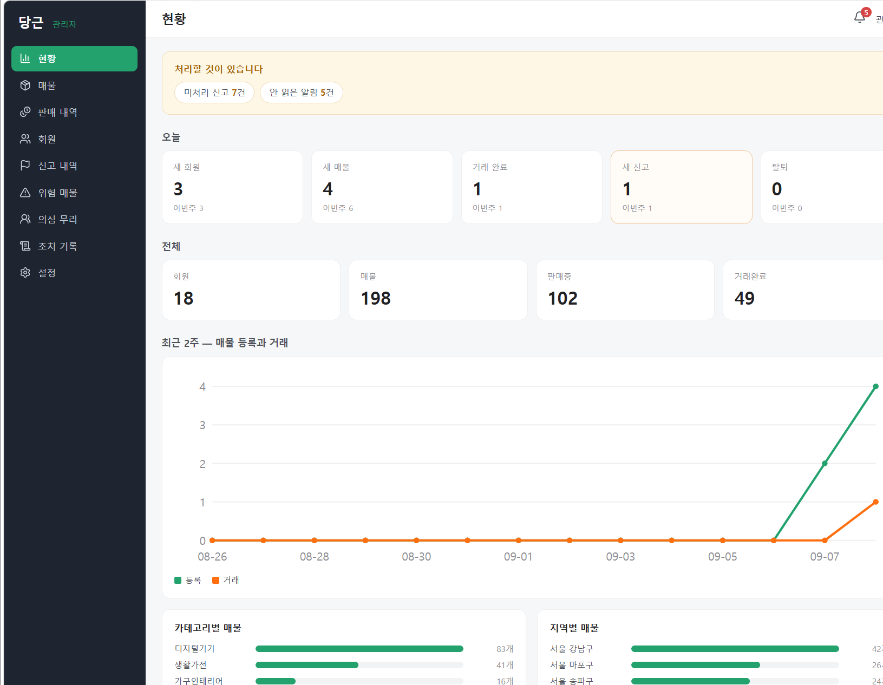
ADMIN
관리자 대시보드
왜 필요한가
흩어진 신고·회원·매물을 한곳에 모아 '지금 처리할 것'부터 보여준다.
관리자가 하는 일
· 신고 확인 · AI 조사 요청
· 회원 정지 / 해제
· 매물 숨김 / 공개
· 경고 발송
어떤 정보가 모이나
오늘·이번주·전체 집계 · 미처리 신고 · 정지 회원 · 매물/회원 추이 그래프
관리자 대시보드 — 현황·신고·통계
26

Slide 27
PREVENTION ★ 구현 완료
사전 예방 — 사기를 '벌어지기 전'에 막는다
신고를 기다리지 않는다. 채팅 한 줄에서 위험 표현을 실시간으로 잡아 단계적으로 조치한다.
① 탐지
② 증거 기록
③ 누진 카운트
④ 단계별 조치
⑤ 회복
⑥ 보관
금칙어·사기 유도
실시간 감지
어긴 문장을
근거로 저장
48시간 안
반복 횟수 누적
경고→매너↓
→매물숨김→관리자
시간 지나면
카운트 리셋
15일 뒤
근거 자동 삭제
설계 원칙 — 벌주기가 아니라 예방
사람이 아니라 '행동'을 지목
매물·계정 전체가 아니라 '그 문장'만 문제 삼음 → 낙인 방지
판정은 규칙, 결정은 사람
자동 정지는 없음. 증거를 모아 보여주고 관리자가 최종 판단
처벌은 교화
시간이 지나면 카운트가 풀린다(회복) — 영구 낙인 아님
27

Slide 28
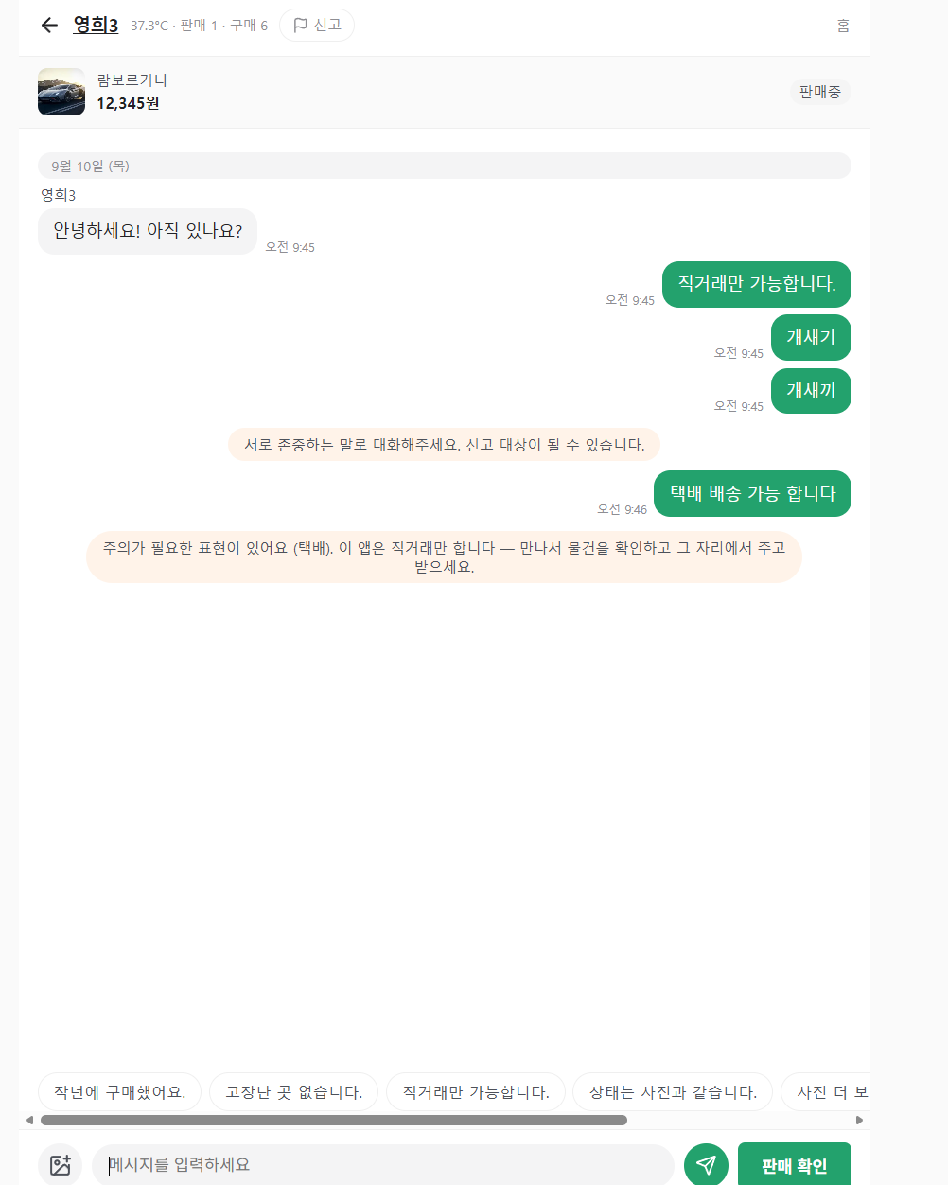
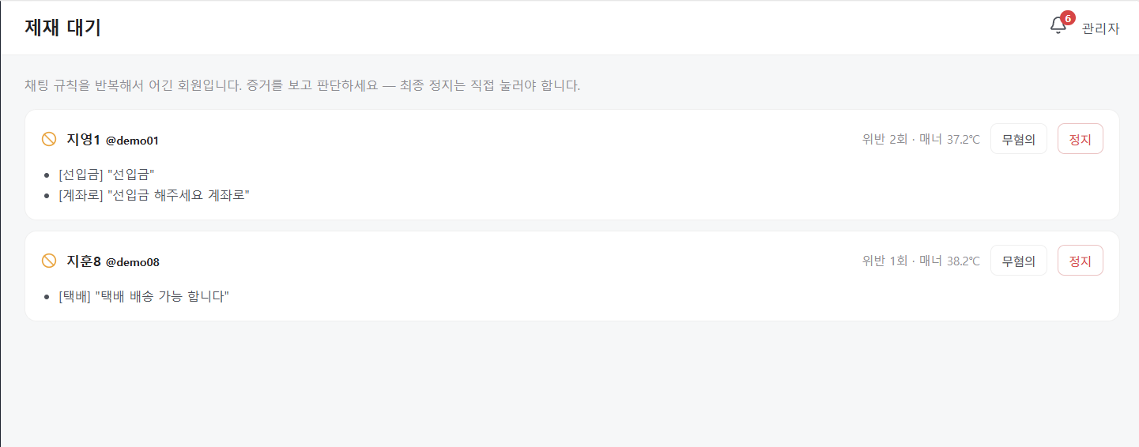
PREVENTION ② · LIVE
사전 예방 — 실제 작동 화면
② 관리자 '제재 대기' — 증거·누진 횟수
화면이 말해주는 것
욕설 → 경고만 — '서로 존중하는 말로…' 안내. 매너 문제라 카운트는 안 쌓음
사기 유도(택배·선입금·계좌) → 카운트 — 경고 + 증거 저장 + 누진 → 반복하면 '제재 대기'로
문장 속 단어도 잡음 — '택배 배송 가능합니다'처럼 섞여 있어도 감지
① 채팅 — 위험 표현 실시간 경고
28

Slide 29
NEXT
향후 계획 — 진품·가품 판별
지금은 '대화·행동'으로 사기를 막는다. 다음 도전은 물건 자체의 진짜/가짜를 가려내는 것.
장기 목표 사진만으로 정품/가품을 판별하는 AI
지금 당장은 어려운 이유
① 라벨링 데이터
② 가품 확보 난이도
③ 학습 비용
브랜드·모델마다 정품/가품을 구분해 표시한 이미지가 수십만 장 이상 필요
진품 사진은 많아도 '진짜 같은 가품' 이미지는 구하기 어렵다
대규모 학습에 시간·GPU 자원이 많이 든다
→ 그래서 지금은 '가품 의심 신호 점수화'부터 접근한다. 될 것과 도전할 것을 솔직히 구분했다.
29

Slide 30
SUMMARY
당근 프로젝트 총정리
프론트엔드
React 컴포넌트로 화면 많은 앱을 재사용성 있게 (SPA)
백엔드
FastAPI + SQLite + JWT. 채팅은 WebSocket 실시간
AI 기능
사진→카테고리·판매글, 의미·사진 검색, 도용 탐지
멀티에이전트
여러 에이전트가 나눠 조사 + 검사·변호인으로 견제
사전 예방
채팅 위험 표현 실시간 감지 → 누진 제재 (사후+사전 둘 다)
안전 설계
도구는 읽기전용, 판정은 규칙, 결정은 사람, 처벌은 교화
사람을 대신하지 않고, 사람의 판단을 돕는 중고거래 플랫폼. — 감사합니다
30

